Slide 1
г. Нижнекамск Муниципальное бюджетное дошкольное образовательное учреждение «Центр развития ребенка – детский сад № 91» Отрезок
Подготовила :
воспитатель МБДОУ «ЦРР- д/с № 91: Владимирова С.В

Slide 3
Чего больше?
Отрезков или точек?

Slide 4
Сколько квадратов?

Slide 5
Покажи 3 отрезка

Slide 6
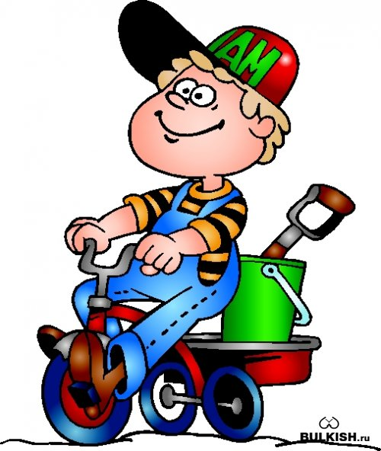

Slide 7
Построение отрезка

